Slide 1
第二章 MCS-51单片机的硬件结构

Slide 2
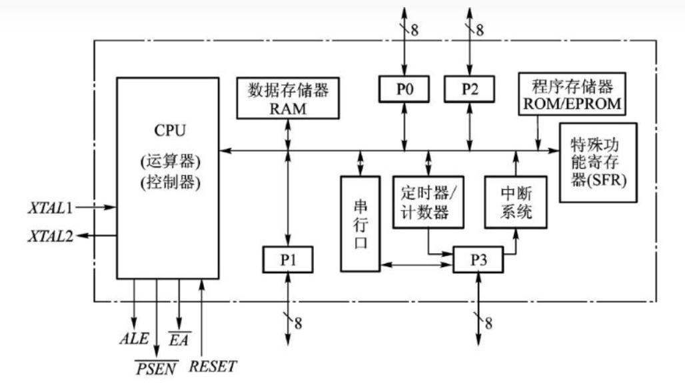
一.MCS-51单片机的硬件结构
MCS-51是8位单片机，有40个管脚，8根数据线，16根地址线。通常称为八大基本组成部分：CPU 、ROM、RAM、I/O 、定时/计数器、串口、SFR、中断服务系统。
备注：其中特殊功能寄存器（SFR）共有21个，是一个具有特殊功能的RAM区。

Slide 3
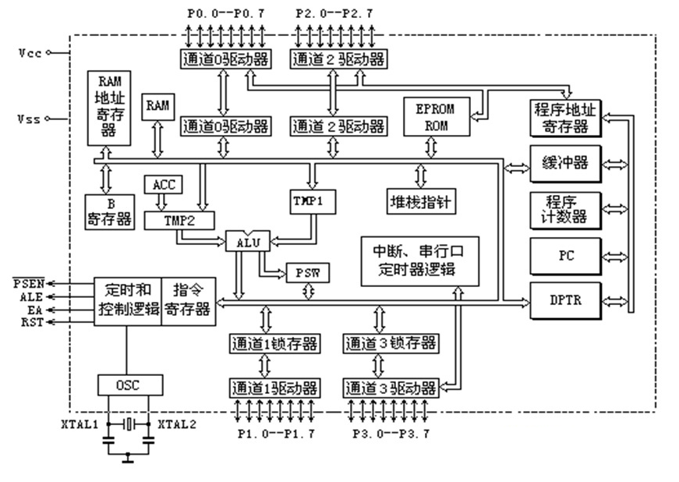

Slide 4
1.8位CPU：单片机的核心部分，是单片机的指挥和执行部件。 CPU的内部集成有运算器和控制器，运算器完成运算操作（包括数据运算、逻辑运算等），控制器完成取指令、对指令译码以及执行指令。
2.数据存储器(RAM)：8051内部有128字节数据存储器（RAM）和21个专用寄存器单元，它们是统一编址的，专用寄存器有专门的用途，通常用于存放控制指令数据，不能用作用户数据的存放，用户能使用的片上RAM只有128个字节，片外可扩展最多64K个字节，可存放读写的数据，运算的中间结果或用户定义的字型表。

Slide 5
3.程序存储器ROM：8051片上有4KBROM作为程序存储器用来保存应用程序和表格之类的固定常数。片外可扩展最多64K个字节。
4.中断系统： 8051具备较完善的中断功能，有五个中断源（两个外中断、两个定时/计数器中断和一个串行中断），可基本满足不同的控制要求，并具有2级的优先级别选择。

Slide 6
5.定时器/计数器：两个可编程的16位定时器/计数器T1、T0。共有4种工作方式。
6.串口：一个全双工的串行模块，该模块可以通过编程控制为异步工作方式或同步工作方式，是51单片机最常用于和外部设备交互的数据通道。
7.并口： 4个并口，P0、P1，P2，P3，P0口可以做数据和地址总线。P1口是纯粹IO口，P2可以做地址总线，P3口是控制总线或一些功能模块的输入输出口

Slide 7
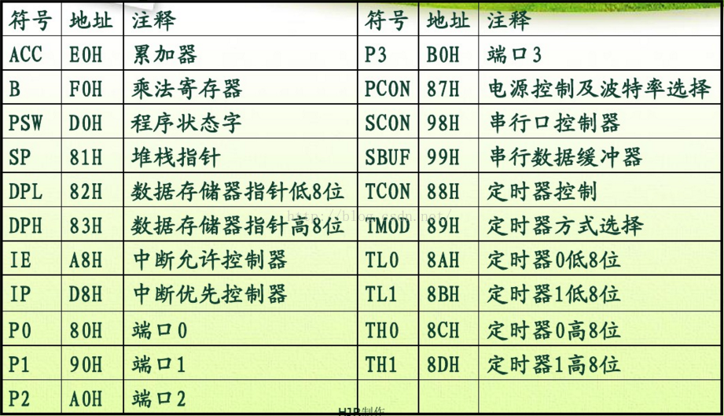
8.特殊功能寄存器SFR： 在80C51单片机中设置了与片内RAM统一编址的21个特殊功能寄存器（SFR）。特殊功能寄存器（SFR）每一位的定义和作用与单片机各部件直接相关。

Slide 8
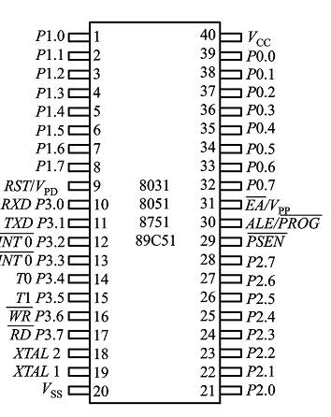
二.51单片机引脚
MCS-51采用40只引脚双列直插封装。40只引脚按其功能分类，可分为3类：
（1）电源及时钟引脚：Vcc、Vss；XTAL1、XTAL2。
（2）控制引脚：PSEN、EA*、ALE、RESET（RST）
（3）I/O口引脚：P0、P1、P2、P3为4个8位I/O口的外部引脚。

Slide 9
时序的基本概念
计算机的工作过程就是不断执行指令的过程。CPU每执行一条指令，都要进行取指令、译码、执行指令。这些操作都必须按照时间节拍一步步地顺序完成。
人们把CPU执行一条指令的各个操作所对应的脉冲信号遵循的时间顺序称为时序。时序严格地规定了单片机内部以及与外部各功能部件相互配合协调工作的时空关系。
时序图：直观展现CPU的时序。把执行一条指令时对应信号线上有关信息的变化按时间序列以特定的波形表示出来。

Slide 10
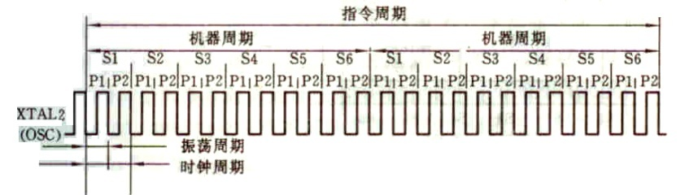
按指令的执行过程，定义了四种周期：
振荡周期：为单片机提供定时信号的振荡源的周期；
时钟周期：振荡脉冲二分频，又称为状态周期S；
机器周期：完成一个基本操作（如取指令、读存储器等）所需要的时间称为机器周期。机器周期由6个状态周期（12个振荡周期）组成。
指令周期：CPU执行一条指令所需要的时间，可包含1~4个机器周期。

Slide 11
1.电源及时钟引脚
（1）Vcc（40脚）：+5V电源；
（2）Vss（20脚）：接地。
（3）XTAL1（19脚）：如果采用外接晶体振荡器时，此引脚应接地。使用片内振荡器，应接外部石英晶体和微调电容。使用片外振荡器，该脚接外部时钟振荡器输出的信号。
（4）XTAL2（18脚）：片内振荡器反相放大器的输出端。使用片内振荡器，接外部石英晶体和微调电容。使用片外振荡器，悬空。

Slide 12
2.控制引脚
提供控制信号，有的引脚还具有复用功能。
计算机在启动运行时都需要复位，使CPU和系统中的其他部件都处在一个确定的初始状态，并从这个状态开始工作。只要在MCS-51单片机的RST引脚输入24个振荡周期（即2个机器周期）以上的高电平，单片机即被复位。复位是单片机系统的初始化操作，系统复位后会对专用寄存器和单片机的个别引脚信号有影响。

Slide 13
(1) RST/VPD(9脚)：复位信号/备用电源的输入端。RST是复位信号输入端，高电平有效。保持两个机器周期的高电平时，就可以完成复位操作。RST引脚的第二功能是VPD，即备用电源的输入端。
(2) ALE/PROG*（30脚）：第一功能ALE为地址锁存允许，PROG*为本引脚的第二功能，为编程脉冲输入端。
CPU访问片外存储器时，ALE输出信号作为锁存低8位地址的控制信号，以便空出P0口去传送片外存储器的读写数据。
注意：如果想确定8051/8031芯片的好坏，可用示波器查看ALE端是否有脉冲信号输出，如有脉冲信号输出，则8051/8031基本上是好的。

Slide 14
(3) PSEN* （29脚）：程序存储允许输出信号端（片外ROM选通线）。在访问片外程序存储器时，此端定时输出负脉冲作为读片外存储器的选通信号。此引脚接EPROM的OE端。
PSEN端有效，即允许读出EPROM/ROM中的指令码。
(4) EA*/VPP (Enable Address/Voltage Pulse of Programing，31脚) EA*为内外程序存储器选择控制端。
EA*=1，访问片内程序存储器，但在PC（程序计数器）值超过0FFFH（对于8051、8751）时，即超出片内程序存储器的4K字节地址范围时，将自动转向执行外部程序存储器内的程序。EA*=0，单片机则只访问外部程序存储器。 VPP为本引脚的第二功能，用于施加编程电压（例如+21V或+12V）。对89C51，加在VPP脚的编程电压为+12V或+5V。

Slide 15
3. I/O口引脚
(1) P0口：双向8位三态I/O口，此口为地址总线（低8位）及数据总线分时复用口。
(2) P1口：8位准双向I/O口。
(3) P2口：8位准双向I/O口，与地址总线（高8位）复用。
(4) P3口：8位准双向I/O口，双功能复用口。

Slide 16


4.MCS-51的片外总线结构
总线：是用来传送信息的一组导线，它为CPU和其他部件之间提供数据、地址、和控制信息的传输通道。一般包括：
（1）地址总线AB：用来传送地址信息。地址总线是由CPU出发的，因而是单向的。地址总线的位数决定了CPU可直接寻址的内存范围。
（2） 数据总线DB：用于传送数据信息。数据既可以从CPU传送到存储器或输入输出接口，也可以从存储器或输入输出接口传送到CPU，因而是双向的。
（3）控制总线CB：用于传送控制信号。一种是有CPU发出到存储器或输入输出接口，一种是有输入输出接口发送到CPU的控制信号。

Slide 17
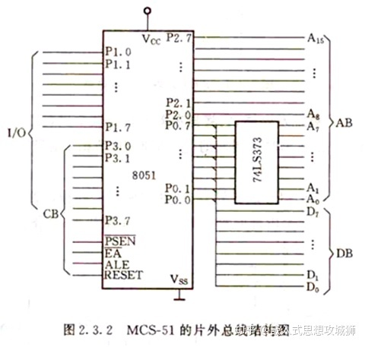

Slide 18

三、MCS-51微处理器
MCS-51的微处理器由运算器和控制器构成。 CPU内部没有单独的存储器，而是设置了一些工作寄存器，暂存数据和状态等。
1.运算器
运算器主要用来对操作数进行算数、逻辑运算和位操作的。主要包括以下内容：

Slide 19
(1).算术逻辑运算单元ALU
算术逻辑单元(arithmetic and logic unit) 是能实现多组算术运算和逻辑运算的组合逻辑电路，简称ALU。
它不仅可对8位变量进行逻辑，算数运算，还可进行位处理，即对位(bit)变量进行置位、清零、逻辑“与”、“或”等操作。

Slide 20
(2).累加器A
使用最频繁的寄存器，可写为Acc。
A的作用：
（a）是ALU的输入之一，又是运算结果的存放单元。
（b）数据传送大多都通过累加器A。MCS-51增加了一部分可以不经过累加器的传送指令，即可加快数据的传送速度，又减少A的“瓶颈堵塞”现象。
A的进位标志Cy同时又是位处理机的位累加器。

Slide 21
(3).B寄存器
在乘除指令中，用到了B寄存器。乘法指令的两个操作数分别取自A 和B 其结果存放在AB寄存器对中。除法指令中，被除数取自A，除数取自B，商数存放于A，余数存放于B。在其它指令中，B寄存器可作为RAM中的一个单元来使用。

Slide 22
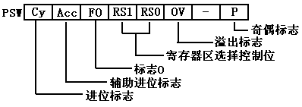
(4).程序状态字寄存器PSW
程序状态字是一个8位寄存器，它包含了程序状态信息。

Slide 23
·CY（PSW.7）进位标志
在执行某些算术和逻辑指令时，可以被硬件或软件置位或清零。在布尔处理机中它被认为是位累加器；其重要性相当于一般中央处理机中的累加器A 。
· AC（PSW.6）辅助进位标志
当进行加法或减法操作而产生由低4位数（十进制的一个数引向高4位数进位或借位时，AC将被硬件置位，否则就被清零。Ac被用于十进制调整。详见DAA指令。
·F0（PSW.5）标志O
是用户定义的一个状态标记，可以用软件来使它置位或清零，也可以用软件测试FO以控制程序的流向。

Slide 24
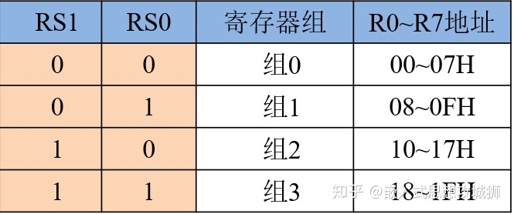
RS1、RS0（PSW.4、PSW.3）
4组工作寄存器区选择控制位1和位0。

Slide 25
OV（PSW.2）溢出标志位
指示运算是否产生溢出。
P（PSW.0）奇偶标志
每个指令周期都由硬件来置位或清0，以表示累加器A中1的位数的奇偶数。若1的位数为奇数，则P置位，否则清0。此标志位对串行通信中的数据传输有重要的意义。在串行通信中常用奇偶校验的办法来检验数据传输的可靠性。在发送端可根据P的值对数据的奇偶位置位或清零。若通信协议中规定采用奇校验的办法，则P=0时，应对数据（假定由A取得）的奇偶位置位；否则就清0。

Slide 26
2.控制器
控制计算机各部分协调工作。
控制器是单片机的指挥控制部件，控制器的主要任务是识别指令，根据指令的性质控制单片机各功能部件，从而保证单片机各部分能制动二协调地工作。
单片机执行指令是在控制器的控制下进行的。首先从程序存储器中读指令，送指令寄存器保存，然后送指令译码器进行译码，译码结果送定时控制逻辑电路，有定时逻辑产生各种定时信号和控制信号，再送到单片机各个部件进行相应的操作。执行程序就是不断重复这一过程。

Slide 27

(1).程序计数器PC（Program Counter）：
存放下一条要执行的指令在程序存储器中的地址。
PC是一个16位计数器，其内容为单片机将要执行的指令机器码所在存储单元的地址。可以通过顺序执行、转移、调用、返回等指令改变其内容，以实现程序的转移。PC的寻址范围为64KB，即地址空间为0000～0FFFFH。

Slide 28
基本工作方式有以下几种：
（a）程序计数器自动加1 ，从而实现程序的顺序执行。
（b）执行有条件转移或无条件转移指令时，程序计数器将被置入新的数值，从而使程序的流向发生变化。
（c）在执行调用子程序调用或中断调用，完成下列操作：① PC的现行值保护② 将子程序入口地址或中断向量的地址送入PC。

Slide 29
(2).指令寄存器、译码器、定时
指令寄存器（IR）：存放所取出的指令；
指令译码器（ID）：对指令进行译码；
定时和控制电路：根据指令发出时序控制信号。

Slide 30
指令执行过程的基本概念
指令：是计算机执行某种操作的命令。指令通常由操作码和操作数两部分组成。
操作码：表示计算机执行什么具体操作。操作数：表示参加操作的数或操作数所在的地址。
程序：为完成某项工作，将一系列指令有序地组合。

Slide 31
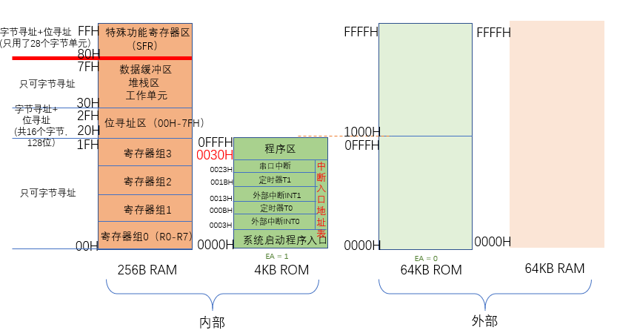
四、MCS-51存储器结构

Slide 32
1.存储器结构
单片机结构有两种类型：一种是程序存储器与数据存储器分开的形式，即哈弗结构； 另一种是通用计算机广泛使用的程序存储器和数据存储器合二为一的结构，冯诺依曼结构。冯诺依曼结构是在哈佛结构之后提出的，冯诺依曼提出“代码本身也是一种数据”，解决了哈佛结构的一个问题——总线暂用资源太多。MCS-51存储器的结构：哈佛（Har-vard）结构 。

Slide 33
2.程序存储器
存放应用程序和表格之类的固定常数。分为片内和片外两部分，由EA*引脚上所接的电平确定。程序存储器中的0000H地址是系统程序的启动地址。
当单片机的EA引脚为1: 同时使用片内外的ROM。若程序计数器PC的值在4KB（0000H～0FFFH）范围内，CPU访问片内ROM，执行片内ROM中的程序；若PC的值大于0FFFH（0FFFH～FFEFH），CPU将自动访问片外ROM。
单片机的EA引脚为0: 只使用片外ROM，丢弃片内ROM。CPU的所有取指令操作均访问片外ROM，这时片外ROM从0000H开始编址。

Slide 34
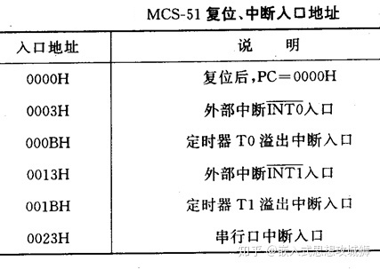
在程序存储器中，有6个地址单元被保留用于某些特定地址

Slide 35
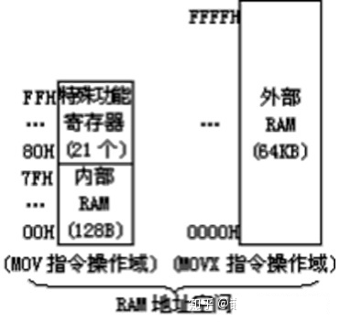
3.数据存储器 （RAM）
用于存放数据、运算的中间结果和标志等。
片内数据存储器：8位地址，共256个字节存储单元。
片外数据存储器：16位地址，最大可扩展至64K字节

Slide 36
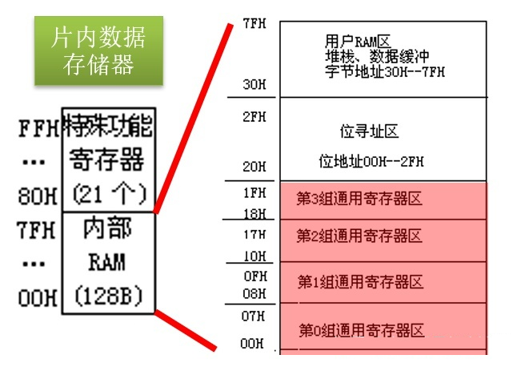
(1).内部数据存储器

Slide 37
00H～1FH为通用工作寄存器区，分为4组，每组8个工作寄存器R0～R7，每个寄存器一个字节。在任一时刻，CPU只能使用其中一组通用寄存器，称为当前通用寄存器组。由程序状态寄存器PSW中RS1，RS0位的状态组合来确定。
20H～2FH为位寻址区。16个字节共128位，每一位都分配一个8位地址，称为位地址，其范围是00H～7FH。位寻址区既可作为一般的RAM区进行字节操作；也可对单元的每一位进行位操作，因此称为位寻址区，是存储空间的一部分。

Slide 38
30H～7FH为数据缓冲区，用来存放数据。用户堆栈一般设在这个区间。
特殊功能寄存器（SFR）：片内数据存储器的高128字节，内部RAM高128单元是供给专用寄存器使用的，因此称之为专用寄存器区（也称为特殊功能寄存器区（SFR）区），单元地址为80H~0FFH。其实就是CPU对各种功能部件的控制采用特殊功能寄存器集中控制方式，共21个，有的SFR可进行位寻址。

Slide 39
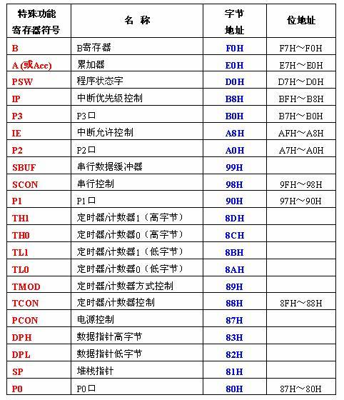

Slide 40
(a)堆栈指针SP
SP为8位寄存器，用于指示栈顶单元地址。堆栈是一种数据结构，只允许在其一端进行数据删除和数据插入操作的线性表。数据写入堆栈叫入栈（PUSH），数据读出堆栈叫出栈（POP）。堆栈的最大特点是“后进先出”的数据操作原则。

Slide 41
基本操作：
（1）进栈：使SP的内容增1后作数据压入操作；
（2）出栈：先把栈顶的数据弹出，然后使SP的内容减1。 （先进后出）

Slide 42
堆栈的功用:
堆栈的主要功用是保护断点和保护现场。因为计算机无论是执行中断程序还是子程序，最终要返回主程序，在转去执行中断或子程序时，要把主程序的断点保护起来，以便能正确的返回。同时，在执行中断或子程序时，可能要用到一些寄存器，需把这些寄存器的内容保护起来，即保护现场。

Slide 43
堆栈的设置：
MCS—51系列单片机的堆栈通常设置在内部RAM的30H~7FH之间。
当系统复位后，SP的内容为07H，而08H~1FH为1~3组工作组寄存器的地址，但为防止数据冲突现象发生，堆栈最好设置在内部RAM的30H~7FH单元之间，例如使（SP）=30H。

Slide 44
堆栈的操作方式：
自动方式。调用子程序或产生中断时，CPU会自动将现场进行保护，即压入堆栈，程序返回时，自动返回现场。
指令方式：用入栈和出栈指令完成，一般采用指令方式保护的是数据。

Slide 45
(b)数据指针DPTR：
数据指针DPTR为16位寄存器，它是MCS—51中唯一的一个16位寄存器。DPTR通常在访问外部数据存储器时作为地址指针使用，寻址范围为64KB。编程时，既可按16位寄存器使用，也可作为两个8位寄存器分开使用。DPH 为DPTR的高八位寄存器，DPL 为DPTR的低八位寄存器。

Slide 46
(c).I/O口(端口P0~P3)
4个双向的8位并行I/O端口(Port) ，记作P0～P3
属于特殊功能寄存器，还可位寻址。
每一个I/O口都为RAM的一个单元(8位)。
在MCS-51单片机中，I/O口和RAM统一编址，所有访问RAM的指令都可用来访问I/O口。

Slide 47
(d)串行数据缓冲器SBUF
serial data buffer，中文名为串行 数据缓冲器 。
这个重叠的地址靠读/写指令区分：串行发送数据时， CPU 向SBUF写入数据，此时99H表示串行口的发送缓冲寄存器；串行接收数据时，CPU从SBUF读出数据，此时99H表示串行口的接收缓冲寄存器。

Slide 48
(e)定时器和计数器
51单片机内部设有两个16位的可编程定时器/计数器。
可编程的意思是指其功能（如工作方式、定时时间、量程、启动方式等）均可由指令来确定和改变。
在定时器/计数器中除了有两个16位的计数器之外，还有两个特殊功能寄存器（控制寄存器和方式寄存器）。

Slide 49
(2).外部数据存储器
最多可外扩64K字节的RAM或I/O 。 使用各类存储器，注意几点：
(a) 地址的重叠性
程序存储器（ROM）与数据存储器（RAM）全部64K字节地址空间重叠)。
程序存储器（ROM）与数据存储器（RAM）在使用上是严格区分的 。
(b)位地址空间共有两个区域。
(c)片外数据存储区中，RAM与I/O端口统一编址。
(d)所有外围I/O端口的地址均占用RAM单元地址，使用与访问外部数据存储器相同的传送指令。

Slide 50
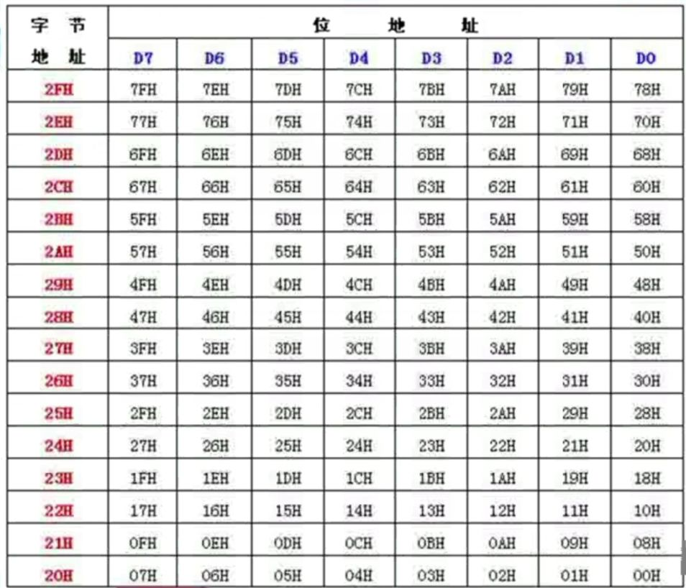
4.位地址空间
片内RAM的20H~2FH为位寻址区域，每字节有8位共128位，这16个字节的每位有个编号称为位地址，位地址范围为00H~7FH。

Slide 51
五、并行I/O口P0~P3的结构
MCS-51单片机有4个8位的并行I/O口，这四个I/O口的第一功能都是数据的输入输出功能，第二功能各不相同。

Slide 52
1.P0口
P0口的字节地址为80H，位地址为80H~87H。
逻辑电路包括：
一个数据输出锁存器；
两个三态输入缓冲器；
一个多路转换开关；
数据输出的驱动和控制电路。

Slide 53
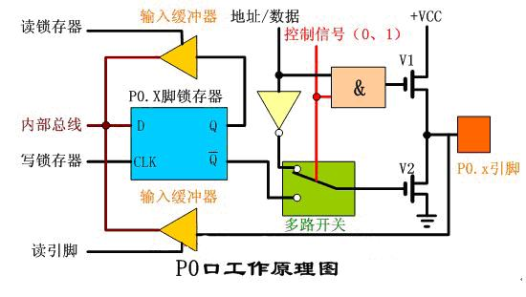

Slide 54
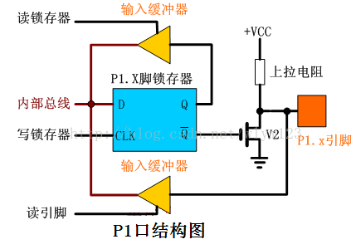
2.P1口
PI口字节地址为90H，位地址为90H~97H。P1口只作为通用的I/O口使用。

Slide 55
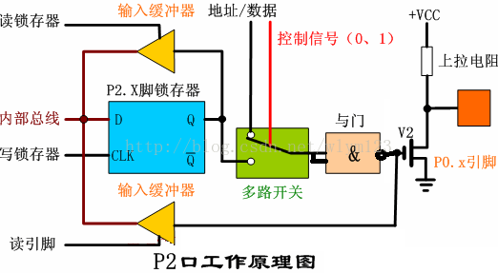
3.P2口
P2口字节地址为0A0H，位地址为0A0H~0A7H。具有输出高8位地址的第二功能。
当控制信号为0时，与P1口完全一样，当控制信号为1时，与P0口的分析一致

Slide 56
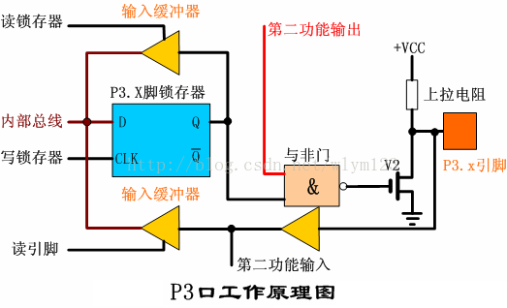
3.P3口
P3口的字节地址为0B0H,位地址为0B0H~0B7H，P3口有很重要的第二功能。

Slide 57
P3口的第二功能：
P3.0：RXD 串行通信数据接收引脚
P3.1：TXD 串行通信数据发送引脚
P3.2：/INT0 外部中断0输入引脚
P3.3：/INT1 外部中断1输入引脚
P3.4：T0 定时/计数器0外部事件计数输入引脚
P3.5：T1 定时/计数器1 外部事件计数输入引脚
P3.6：/WR 外部数据存储单元写选通信
P3.7：/RD 外部数据存储单元读选信号

